Slide 1
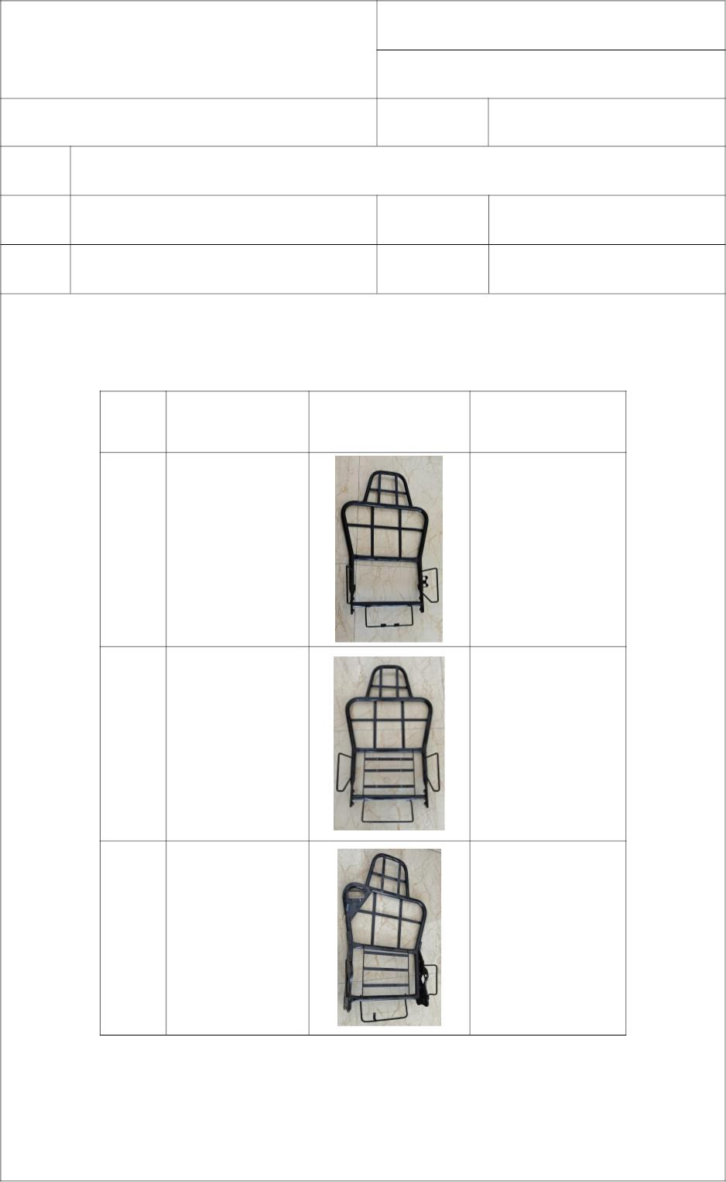
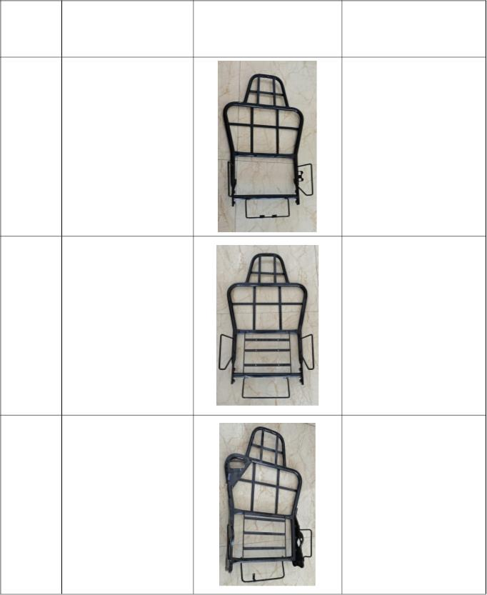
湖北伟士通
联 络 函
汽车零件有限公司
HBWST-QR2-01
地址：十堰市郧阳区十堰大道 42 号
邮编：442500 传真：+86-719-7580885
主
题 关于宽靠背骨架报价
报价 营销部 王星
电话
135 9374 1717
发往 西安光华荣昌汽车部件有限公司
收件人
泮总
尊敬的西安光华荣昌汽车部件有限公司：
关于宽体靠背骨架，根据实物样件报价如下：
序号
产品名称
简图
含涂装不税单价
1
宽靠背 1
55.90
2
3
宽靠背 2
57.20
71.55
宽靠背 3
湖北伟士通汽车零件有限公司
2021 年 7 月 13 日

